Slide 1
Τι θα μάθουμε σήμερα
Εκλογικό σώμα
Ελληνική ιθαγένεια
Δημοψήφισμα
Δημοτικές και νομαρχιακές εκλογές
Ευρωεκλογές
Δικαίωμα ψήφου
Γενικές βουλευτικές εκλογές ή εθνικές εκλογές

Slide 2
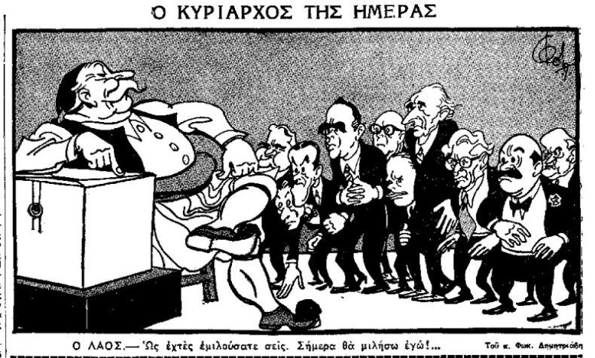

Slide 3
Στη δημοκρατία, η αρχή της λαϊκής κυριαρχίας, εκφράζεται με ……………………… για την εκλογή:…………………………………,
………………………………….., …………………………….., ………………………………….

Slide 4
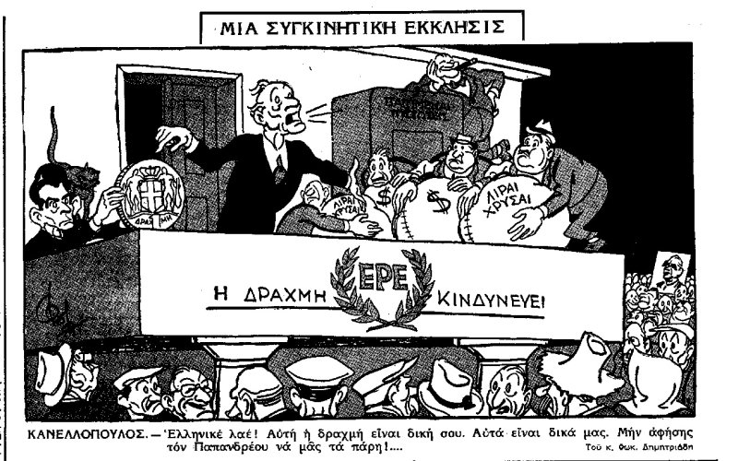

Slide 5
Ποιος μπορεί να ψηφίσει
Όποιος έχει κλείσει το 17^{ο} έτος
Να έχει την ελληνική ιθαγένεια, δηλ. να είναι έλληνας πολίτης
Στις δημοτικές /περιφερειακές ψηφίζουν και οι ευρωπαίοι που ζουν μόνιμα στην Ελλάδα

Slide 6
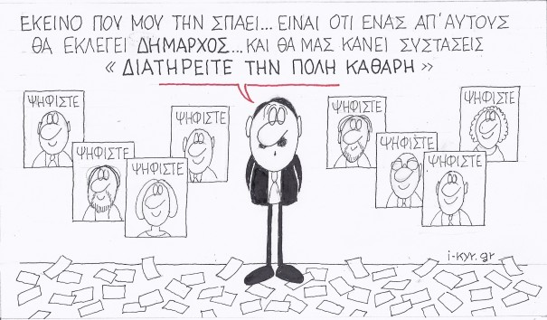

Slide 7
Ποιες είναι οι αρμοδιότητες του εκλογικού σώματος
Να συμμετέχει:
Στα δημοψηφίσματα
Στις εθνικές εκλογές
Στις Ευρωεκλογές
Στις εκλογές της Τοπικής Αυτοδιοίκησης (δήμαρχος , δημοτικοί σύμβουλοι, περιφερειάρχης, περιφερειακοί σύμβουλοι)

Slide 8
ΣΩΣΤΟ/ΛΑΘΟΣ
Σε όλες τις εκλογές που γίνονται στην Ελλάδα
έχουν δικαίωμα ψήφου μόνο όσοι έχουν την ελληνική ιθαγένεια
Στο εκλογικό σώμα ανήκουν όλοι οι Έλληνες
πολίτες
Σε όλες τις εκλογικές διαδικασίες δικαιούνται
να μετέχουν μόνο οι Έλληνες πολίτες
Το εκλογικό σώμα ψηφίζει στις ευρωεκλογές στις εθνικές , για την τοπική Αυτοδιοίκηση και στα
δημοψηφίσματα

Slide 9
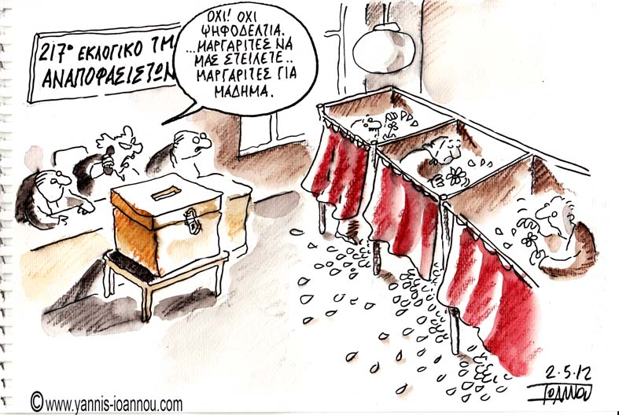

Slide 10
9.2 ΨΗΦΟΦΟΡΙΑ/ΒΑΣΙΚΕΣ ΑΡΧΕΣ/ΧΑΡΑΚΡΗΤΙΣΤΙΚΑ
Είναι άμεση: ο λαός εκλέγει άμεσα τους αντιπροσώπους του
Αρχή της αμεσότητας

Slide 11
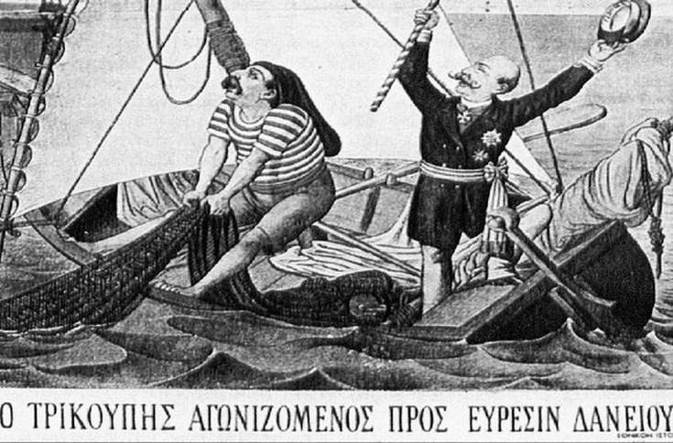

Slide 12
Είναι μυστική :
Αρχή της μυστικότητας

Slide 13
Είναι υποχρεωτική:
Αρχή της υποχρεωτικότητας

Slide 14
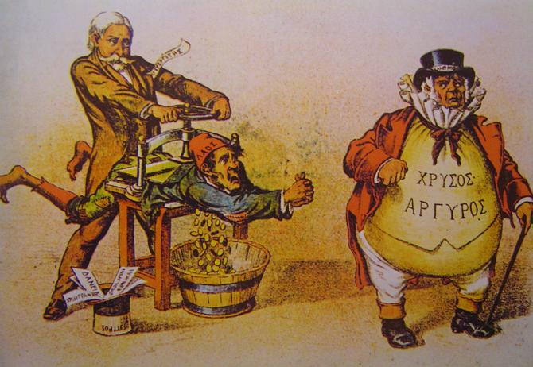

Slide 15
Είναι προσωπική: όλοι ψηφίζουν αυτοπροσώπως. Ψήφος με αλληλογραφία για τους απόδημους Έλληνες, ή ναυτικούς μετά την αναθεώρηση του 2001.
Εξασφαλίζεται η αρχή του προσωπικού χαρακτήρα της ψηφοφορίας

Slide 16
Όλων των πολιτών οι ψήφοι είναι ίσοι / ισοδύναμες. Μια ψήφος, μια συμμετοχή
Αρχή της ισότητας/ ισοδυναμίας

Slide 17
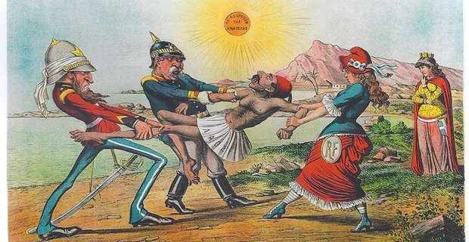

Slide 18
Είναι καθολική <από το 1864 υποχρεωτικά ψηφίζουν όλα τα μέλη του εκλογικού σώματος, από το 1952 και οι γυναίκες.
Αρχή της καθολικότητας

Slide 19
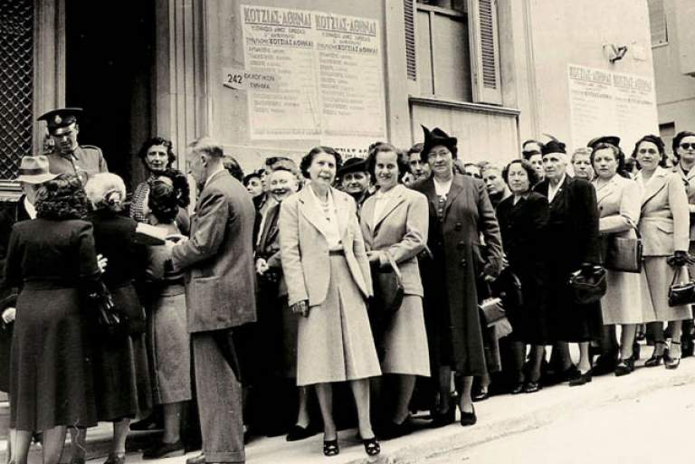
Οι γυναίκες ψηφίζουν

